Slide 1









Rapport d’activités 2024
1
Notes:
Ok

Slide 2
Sommaire
1 - Création – Reprise d’entreprises P. 3
Porteurs de projets - Généralités P. 4
Porteurs de projets – Typologie P. 5
Porteurs de projet – Localisation des projets P. 6
Evolution des accompagnements P. 7
Porteurs de projet – Secteurs d’activité P. 8
2 – Entreprises P. 9
Accompagnements individuels P. 10
Financement des jeunes entreprises du Tonnerrois P. 12
3 - Animation de la pépinière Peps’In Tonnerrois P. 13
Accompagnement et suivi des pépins P. 14
Animations Pépinière P. 15
4 - Développement des partenariats P. 16
5 - Promotions des entreprises P. 18
Interviews d’entreprises du Tonnerrois P. 19
6 - Autres actions du CDET P. 20
Actions spécifiques en faveur du développement éco. local P. 21
7 - Administration du CDET P. 29
8 - Communication P. 32
2

Slide 3
1) Création - reprise d'entreprises
Porteurs de projets généralités
Typologie des porteurs de projets
Localisation des projets
Evolution de l’accompagnement des projets 2017 à 2024
Evolution des créations reprises d’entreprises 2017 à 2024
secteurs d’activités
3
Notes:
Ok

Slide 4
Porteurs de Projets Généralités
Bilan 2024
59 porteurs de projets reçus dont 19 projets reprises
79 rendez-vous individuels
2 Ateliers thématiques pour les créateurs et jeunes entreprises avec Groupama Paris Val de Loire et la Caisse d’Epargne Bourgogne Franche Comté
Participation au salon « Monte ta boite » organisé par la CCI
4
Notes:
OK

Slide 5
Porteurs de Projets Typologie
Rappel données 2023
 Augmentation de l’âge et du niveau d’étude des porteurs de projet
5

Slide 6
Porteurs de Projets Localisation des projets
Localisation des porteurs de projets | Nombre de porteurs de projets
CC Le Tonnerrois en Bourgogne | 57
Département de l’Yonne (Hors CCLTB) | 2
Région Ile de France | 0
Département de la Côte d’Or | 0
Département de l’Aube | 0
Autres localisations | 0
Localisation des projets
32 projets sur la ville de Tonnerre
21 projets sur le Tonnerrois (hors Tonnerre)
4 projets sur le Tonnerrois (zone non définie)
2 projets sur le département de l’Yonne (proche Tonnerrois)
6

Slide 7
Evolution des accompagnements
Évolution de l’accompagnement des Porteurs de Projets depuis 2018
Évolution des créations et reprises accompagnées par le CDET
2017 | 2018 | 2019 | 2020 | 2021 | 2022 | 2023 | 2024
25 | 27 | 25 | 38 | 48 | 42 | 29 | 24
23 créations | 23 créations | 21 créations | 36 créations | 43 créations | 39 créations | 28 créations | 24 créations
2 reprises | 4 reprises | 4 reprises | 2 reprises | 5 reprises | 3 reprises | 1 reprise | 0 reprise
 Diminution de la création d’entreprises en 2024 pour revenir à une situation pré COVID
 Diminution du nombre de RDV porteurs en partie due à la vacance du poste de chargé de développement économique
Source : Registre national des entreprises au 31/12/2024 (entreprises individuelles – dont micro entreprise, SARL et SAS)
7

Slide 8
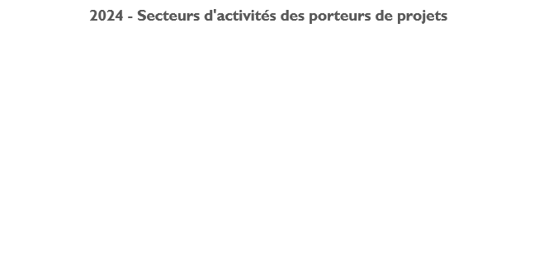
Porteurs de Projets secteurs d’activités
 Secteurs en hausse :
Service (+5%)
CHR (+2%)
BTP (+2%)
 Secteurs en baisse :
Prod. artisanale (-5%)
Commerce (-3%)
8

Slide 9
2) Entreprises
Evolution des accompagnement individuels 2018 à 2024
Accompagnements individuels
Financements des entreprises du Tonnerrois
9
Notes:
HC

Slide 10
Entreprises Accompagnements individuels
Évolution de l’accompagnement des entreprises
NB : L’absence d’un responsable du CDET a entrainé une baisse d’activité fin 2023 et durant l’année 2024.
Pour rappel, le dispositif FRT (Fonds Régional des Territoires) a été opéré par le CDET en 2020-2021 impactant à la hausse les relations avec les entreprises
10

Slide 11
Entreprises Accompagnements individuels
 Diminution des suivis jeune entreprise (cf. baisse des créations)
 Rendez vous développement d’activités : activités complémentaires, ouverture d’un point de vente
 Rendez-vous entreprise (sujets variés) : procédures INPI, communication, réseautage
 Augmentation des difficultés : cessation d’activité, inondations, baisse d’activité
 Légère augmentation des demandes de subventions : association, fonds vert, exonérations ZRR/FRR
11

Slide 12






Financement des Porteurs de projets et des entreprises du tonnerrois
Dispositifs d’aide | Nombre de dossiers présentés | Nombre de dossiers validés
Fonds Vert | 1 dossier | Dossier refusé
Initiative 89 | 3 dossiers | 1 dossier validé 1 dossier refusé 1 dossier en attente
Mut’Éco
NB : les financements actuels des projets nécessitent l’obtention d’un prêt bancaire et d’un apport personnel. La plupart des banques ne financent pas les projets des micro-entreprises (qui sont majoritaires dans les projets suivis).
Les projets rencontrés en 2024 sont financés par un apport personnel ou ne nécessitent pas de financement immédiat.
12
Notes:
Ok

Slide 13

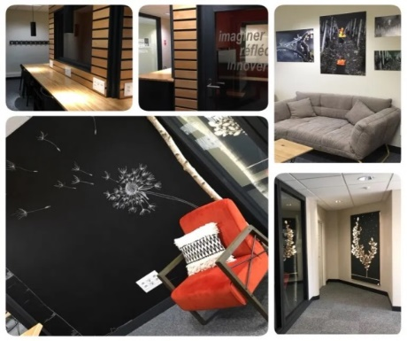



3) pépinière Peps’in Tonnerrois
13

Slide 14


Accompagnement et suivi des pépins
La CCLTB a aménagé une pépinière d’entreprises et un espace de Coworking dans ses locaux au Sémaphore à Tonnerre pour favoriser l’implantation et le développement de nouvelles entreprises.
La gestion du Coworking et l’animation de la pépinière ont été déléguées au CDET ainsi que l’accompagnement des porteurs de projet et des entreprises.
Cette pépinière est labellisée Haut Niveau de Services par la Région BFC depuis 2019.
Chiffres clés de l’activité :
Nombre de Comité d’agrément : 3 comités
Entrées : 1 entreprise
Création effective : 1 entreprise
Activité du coworking :
154 locations pour 177 jours de location au cumul et 27 coworkeurs
Rappel 2023 : 152 locations pour 139 jours de location au cumul et 33 coworkeurs
➔ Diminution du nombre de coworkeurs mais augmentation de la fréquence de leur présence
14

Slide 15
Animations de la pépinière
Atelier avec Groupama « Quelles assurances pour les pro ? » / 2 entrepreneurs présents
Atelier avec la Caisse d’Epargne « Garantie Oser » et « Solutions de paiement » / 3 entrepreneurs présents
Vie de la pépinière et des pépins
18 juin : Petit déjeuner pour l’anniversaire d’un pépin
10 décembre : Petit déjeuner de Noël
Administration de la pépinière
29 janvier : Groupe d'Analyse des Pratiques Professionnelles
9 avril : Réunion de Rentrée du Réseau des Pépinières
11 juin : Visite du Conseil Régional et de l’AER dans le cadre du dispositif pépinière
21 juin : Webinaire « Détecter et accompagner une entreprise en difficulté »
1 juillet : Groupe d'Analyse des Pratiques Professionnelles
27 septembre : Webinaire « Découvrez l'écosystème de l'entrepreneuriat »
2 décembre : Groupe d'Analyse des Pratiques Professionnelles
15

Slide 16
4) Développement des Partenariats
16

Slide 17



Nos partenariats
Format | Investissement | Avantages
Gold | Montant libre > à 1000 € | Logo sur nos outils de communication Facebook, Affiches, Site Internet Mise en relation avec nos porteurs de projets et entreprises Participation au comité d’agrément de Peps’in Tonnerrois Mise en avant lors de nos ateliers et réunions Interventions lors de nos ateliers et réunions Mise à disposition de doc. à l’accueil Toutes autres propositions à la carte…
Argent | 500 € | Logo sur nos outils de communication Facebook, Affiches, Site Internet Interventions lors de nos ateliers et réunions Mise à disposition de doc. à l’accueil
Bronze | 250 € | Logo sur nos outils de communication Facebook et Site Internet Interventions lors de nos ateliers et réunions
Basic | 150 € | Logo sur notre Site Internet
Nos partenaires en 2024
Cabinet d’expertise comptable LDS : partenariat GOLD
Banque Caisse d’Epargne : partenariat GOLD
Assurance Groupama Val de Loire : partenariat GOLD
17

Slide 18
5) Promotion des entreprises du Tonnerrois
18

Slide 19
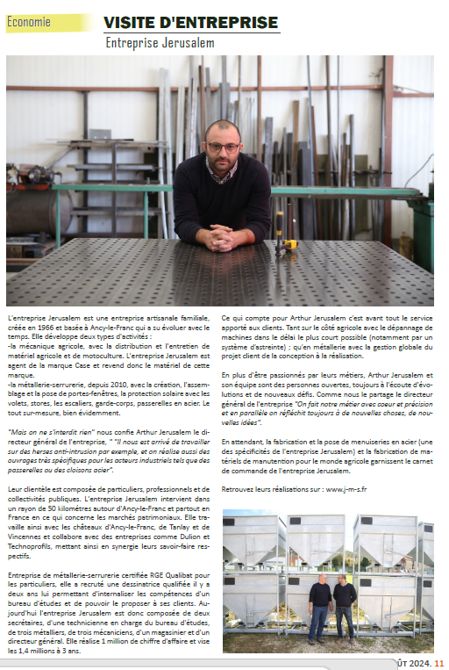
Interviews d’entreprises du Tonnerrois VISITE D’ENTREPRISE - CES ENTREPRENEURS QUI OSENT ET QUI RÉUSSISSENT
Septembre 2024 – Etablissements Jérusalem à Ancy le Franc
19

Slide 20
6) Autres actions du CDET
Actions spécifiques en faveur du développement économique local
20

Slide 21
ACTIONS SPÉCIFIQUES EN FAVEUR DU DÉVELOPPEMENT ÉCONOMIQUE LOCAL
Opération Chèques Kdo de proximité
Continuité de l’opération « Chèques Kdo de proximité » avec + de 40 entreprises partenaires sur le Tonnerrois acceptant ce moyen de paiement.
14 760 € de chèques Kdo vendus et 13 285 € de chèques utilisés chez les partenaires.
CMA Région Bourgogne Franche Comté
Visite de la CMA d’Auxerre et rencontre avec Véronique Cotillard / Jean Pierre Richard / Corinne Tourlier
Réunion « Métiers d’Art » à Tonnerre / Présentation de l’Atelier Bettenfeld Rosenblum et visite de l’Hôtel Dieu (projet d’événement similaire aux JEMA)
Chambre de Commerce et d’Industrie de l’Yonne
Visite de la CCI d’Auxerre et rencontre avec Lisa Chanut et Patrick Cottin
Une journée de visio avec les conseillers CCI (numérique, développement durable, financement et réseaux entreprises)
Participation aux réunions Service Appui aux Entreprises tous les lundis
21

Slide 22

Actions en lien avec la Communauté de Communes
Le Tonnerrois en Bourgogne
Février : Participation aux Rencontres Touristiques du Chablisien et du Tonnerrois et échanges avec les acteurs du tourisme à Lézinnes.
Février : Mise en relation avec la VNF pour mettre en place un contrat cadre pour le nord du canal de Bourgogne avec plusieurs EPCI.
Réseau Economique Territorial de l’Yonne :
06/02 - 18/06 - 25/09 – 26/11
Depuis avril : mise en place de réunion bimensuelle avec Isabelle Dumont – Pôle Attractivité pour la gestion des projets (pour la pépinière et la zone Actipôle).
Juillet : communication auprès des entreprises du Challenge Mobilité porté par la CCLTB
Août : Relecture du Vélibook pour ajout des acteurs du tourismes manquants en lien avec l’OT.
Septembre : mise en place d’outils communs « DevEco » pour permettre le suivi des projets et des entreprises du Tonnerrois ainsi que « Vmap » pour le suivi du foncier économiques.
4 novembre : 1ère réunion du club des entreprises employeuses du Tonnerrois : prospection des entreprises et animation des réunions du réseau.
22

Slide 23

Actions en lien avec la Ville de Tonnerre
Février : Participation au comité de pilotage des REMA avant l’annulation de l’évènement à Tonnerre.
Mise en place de réunion mensuelle sur la gestion des projets.
Accompagnement des commerçants de Tonnerre (difficultés, nouvelles installations, suivi de jeunes entreprises…).
Novembre : constitution d’une base de données d’artisans d’art pour le marché de Noël de la ville de Tonnerre.
23

Slide 24





Autres actions du CDET
Représentation du CDET aux Conseils d’administration et aux Assemblées générales de la Régie « Pierres, Pôle et compagnie ».
Découverte de l’écosystème du CDET pour l’intégration de Gabrielle Leboucq :
France Travail
Mission Locale
Greta
AuxR Green Lab
Réseau Entreprendre Bourgogne
Initiactive 89
La Fabrique à entreprendre (à Sens)
INPI
Yonne Développement/Equipement
Chambre Economique de l’Avallonnais
AER et BPI
Mon Conseil en Evolution Professionnelle (CEP)
Groupama
LDS
Caisse d’Epargne
24

Slide 25
7) Administration du CDET
25

Slide 26
Administration du CDET
Arrivée de Gabrielle LEBOUCQ au poste de responsable et de chargée de développement économique le 02 février – Congés maternité du 1er avril au 16 septembre 2024
Réunions de bureau : 26/01 – 26/03 – 27/09
Conseils d’Administration : 19/04 – 11/10
Assemblée Générale : 28/06 – 29/11
Fermeture du CDET : du 06 au 10 mai, du 12 au 30 août et du 23 au 31 décembre
Information : En septembre, participation au dispositif « Recherche de financement pour les associations » avec la Fédération Départementale des Foyers Ruraux (FDFR), en lien avec le dispositif DLA pour travailler sur le modèle économique du CDET
CR : augmenter la visibilité de nos actions sur le territoire pour appuyer notre légitimité
26

Slide 27
Administration du CDET : activité de l’accueil physique et à distance en 2024
Focus sur les contacts « créations / repreneurs d’entreprises / Entreprises / Cédants d’entreprises » hors accompagnements individuels
NOMBRE DE PERSONNES ACCUEILLIES EN 2024
 |  | Création | Reprise | Entreprise | Cédant | Totaux
Face à face (hors rendez-vous d’accompagnement) |  | 18 | 1 | 21 | 2 | 42
A DISTANCE | TELEPHONE | 49 | 2 | 64 | 6 | 121
 | MAIL | 27 | 2 | 50 | 1 | 80
 | INTERNET | 0 | 0 | 0 | 0 | 0
 | TOTAL à distance | 88 | 4 | 114 | 7 | 253
TOTAL |  | 106 | 5 | 135 | 9 | 295
NB : Ces contacts incluent la prise des rendez-vous, le renvoi vers d’autres interlocuteurs partenaires, les échanges suite à un rendez-vous ou les questions simples qui ne nécessitent pas de rendez-vous
27

Slide 28
8) Communication
28
Notes:
HC

Slide 29

Communication page Facebook CDET
Page Facebook : https://www.facebook.com/cdtonnerrois/
Page Facebook
Nombre de followers : 732
Nombre de « J’aime » : 640
Nombre de publications : 34
La page suivie par 58% de femmes et 42 % d’hommes
Les followers sont majoritairement localisés dans le Tonnerrois et dans le département de l’Yonne,
Ce sont les mois de mars, avril et novembre qui ont enregistré les plus fortes interactions.
Les publications les plus populaires en 2024
Mars
Article sur le CDET dans l’Yonne Républicaine
Article dans le magazine de la Ville de Tonnerre
Avril
Inondations – dispositifs CCI et CMA
Novembre
Opération chèques Kdo
Programme attractivité (Article de l’Yonne Républicaine)
Mini entreprise du collège (Article de l’Yonne Républicaine)
29
Notes:
Ok

Slide 30
Communication Page Linkedin et site internet
Page Linkedin
La page a été créée en 2021 et nécessite d’être en réseau via un profil personnel. La page compte à ce jour 162 abonnés.
Articles les + consultés
Assemblée Générale de juin 2024
Atelier Caisse d’Epargne sur la Garantie Oser et les solution paiement
Chèques Kdo
Site internet
Top 5 des pages les + consultées
Accueil : 892 vues
Chèques Kdo de proximité : 379 vues
Contact : 214 vues
Les membres de l’association : 132 vues
L’association : 115 vues
Le site Internet du CDET a enregistré 2 515 vues avec 1 136 visiteurs en 2024.
Les visiteurs accèdent principalement à notre site via un moteur de recherche et via Facebook.
30
Notes:
A voir
OK – à relire

Slide 31
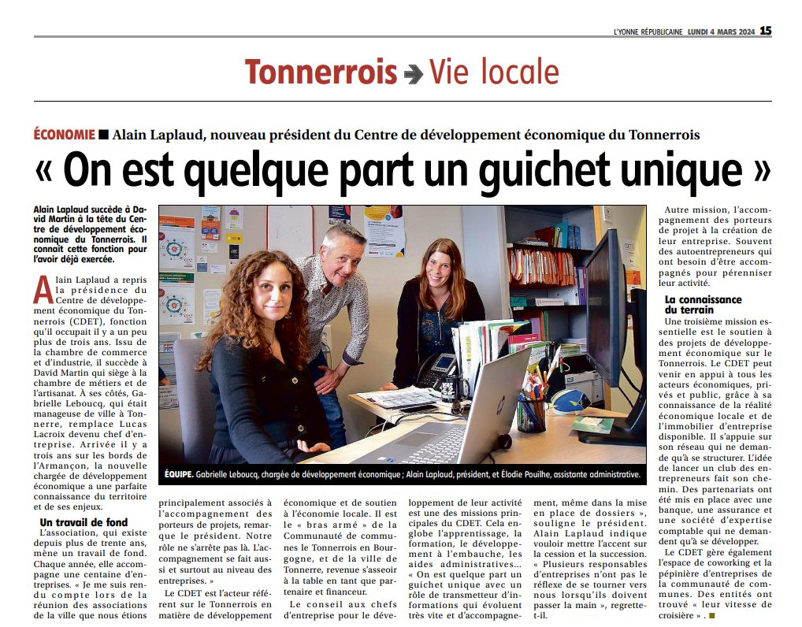
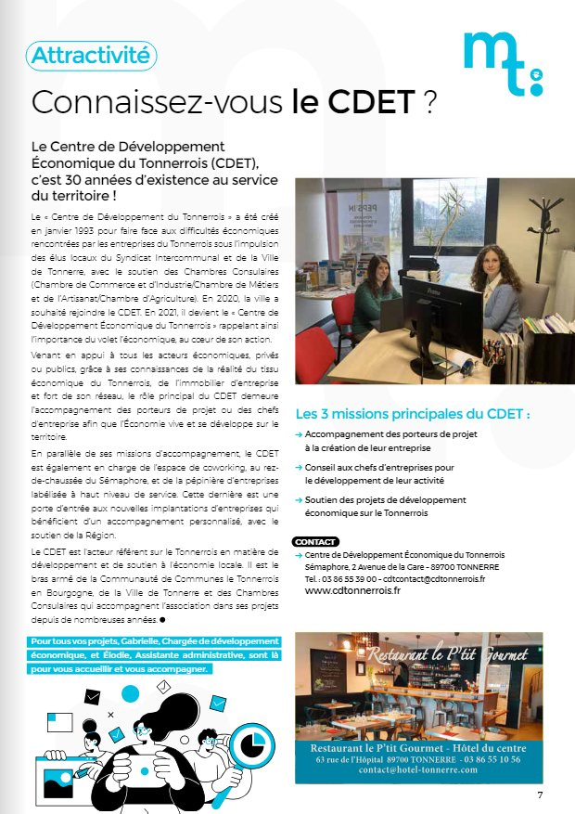
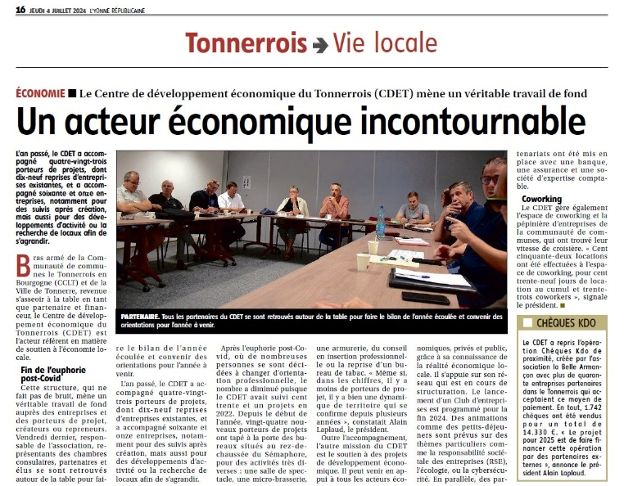
COMMUNUCATION REVUE DE PRESSE
31

Slide 32



Retrouvez le rapport d’activités et toutes nos informations sur notre site internet
Site internet : http://cdtonnerrois.fr
Suivez-nous sur les réseaux sociaux
@centre-de-developpement-economique-du-tonnerrois
@peps'in-tonnerrois
@cdtonnerrois
@pepsintonnerrois
Immeuble Sémaphore
2 avenue de la gare – Rez-de-chaussée
89700 Tonnerre
Gabrielle LEBOUCQ
Chargé de développement économique
03 86 55 39 00 – 06 24 14 02 22
cdtcontact@cdtonnerrois.fr
www.cdtonnerrois.fr
32

